Slide 1
七、统计
西师版小学数学二年级下册
WWW.PPT818.COM

Slide 2
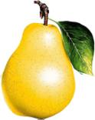
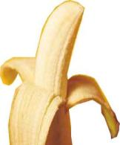

Slide 3
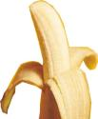
我用实物摆一摆
PPT模板下载：www.1ppt.com/moban/ 行业PPT模板：www.1ppt.com/hangye/
节日PPT模板：www.1ppt.com/jieri/ PPT素材下载：www.1ppt.com/sucai/
PPT背景图片：www.1ppt.com/beijing/ PPT图表下载：www.1ppt.com/tubiao/
优秀PPT下载：www.1ppt.com/xiazai/ PPT教程： www.1ppt.com/powerpoint/
Word教程： www.1ppt.com/word/ Excel教程：www.1ppt.com/excel/
资料下载：www.1ppt.com/ziliao/ PPT课件下载：www.1ppt.com/kejian/
范文下载：www.1ppt.com/fanwen/ 试卷下载：www.1ppt.com/shiti/
教案下载：www.1ppt.com/jiaoan/
香蕉
梨
桃
苹果
（ ）个
（ ）个
（ ）个
（ ）个

Slide 4
我用符号画一画
香蕉
梨
桃
苹果
（ ）个
（ ）个
（ ）个
（ ）个

Slide 5
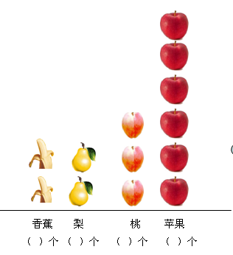
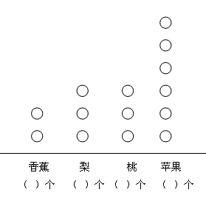
符号
画（ ）比摆实物更方便。

Slide 6
√
√
√
√
√
√
√
√
√
√
√
√
√
√
香蕉
梨
桃
苹果
苹果
香蕉
梨
桃
苹果
苹果
（ ）个
（ ）个
（ ）个
（ ）个
（ ）个
（ ）个
（ ）个
（ ）个

Slide 10
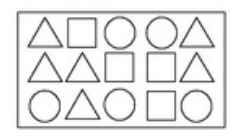
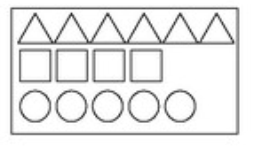
√
√
√
√
√
√
第一种
第三种
√
√
√
√
√
√
√
√
第二种
第l四种

Slide 11
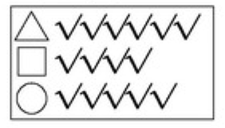
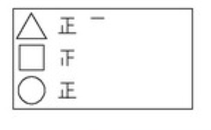
整理前比较（ ）
整理后排列（ ），数量（ ）
整齐
乱
清楚

Slide 12
体育
音乐
美术

Slide 13
二 班 位同学参加各项体育活动人数统计表
项目 | 跳绳 | 踢毽子 | 打乒乓球
人数（人）
参加 人数最多，
参加 人数最少。

Slide 14
项目 | 体育 | 音乐 | 美术
人数（人）

Slide 16
通过本节课学习，我知道了
摆实物
画（ ）比（ ）更简便。
符号
整理前比较乱，整理后排列（ ），
数量（ ）。
整齐
清楚
整理物品时，记录数据的方法有画“ ”和画“ ”字等方法。
√
正
整理物品非常重要，我要学会整理自己的生活学习用品。

Slide 17
谢谢指导！

